Slide 1
Ubuntu虚拟机克隆
与Mac生成与网络连接形式
徐培成

Slide 2
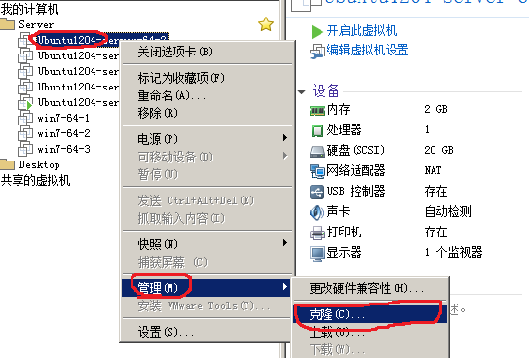
Ubuntu虚拟机克隆

Slide 3
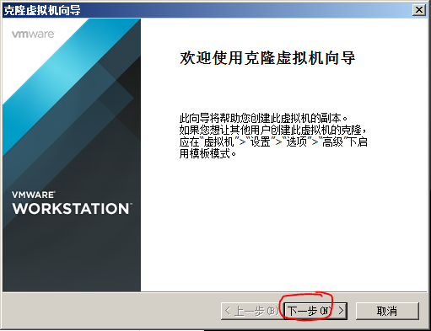
Ubuntu虚拟机克隆

Slide 4
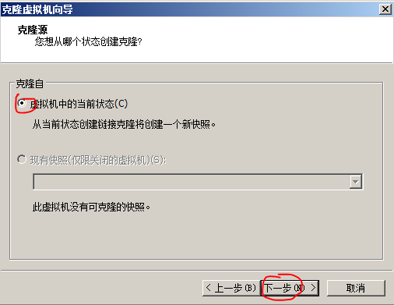
Ubuntu虚拟机克隆

Slide 5
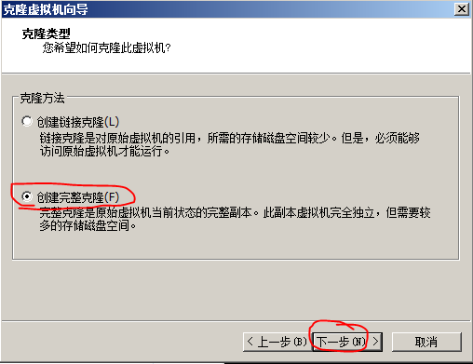
Ubuntu虚拟机克隆

Slide 6
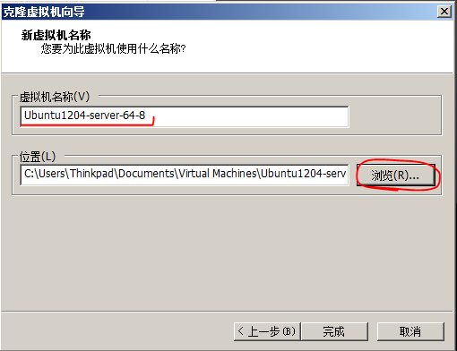
Ubuntu虚拟机克隆

Slide 7
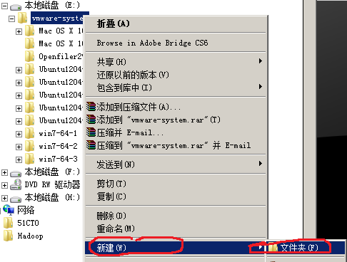
Ubuntu虚拟机克隆

Slide 8
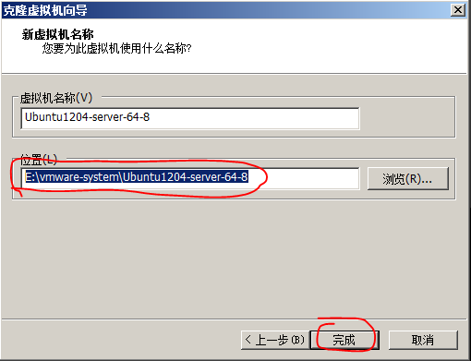
Ubuntu虚拟机克隆

Slide 9
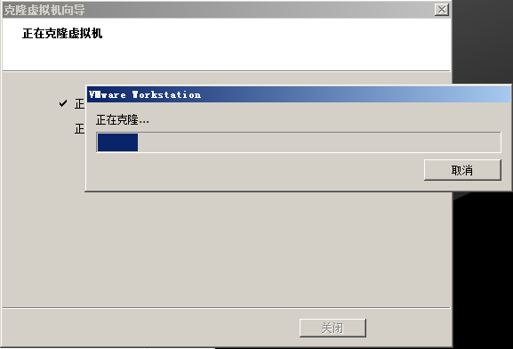
Ubuntu虚拟机克隆

Slide 10
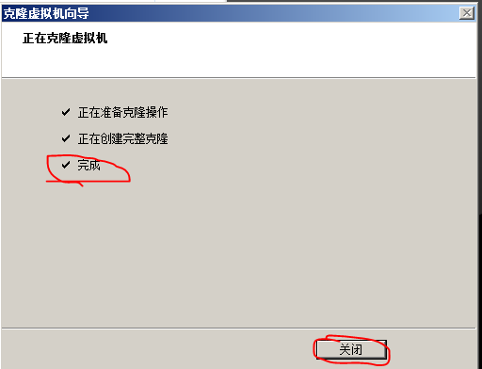
Ubuntu虚拟机克隆

Slide 11
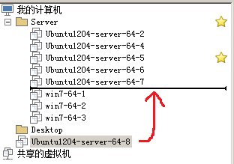
Ubuntu虚拟机克隆

Slide 12
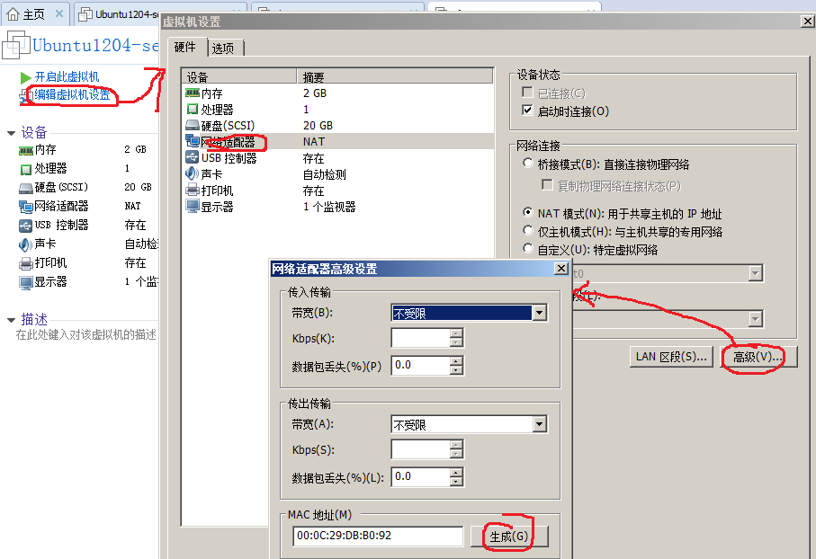
Ubuntu Mac地址生成

Slide 13
Ubuntu网络连接形式
桥接
完全模拟网络中的真实电脑，可配置IP，访问互联网，
局域网内的互访。如果无网络，彼此无法连通。
NAT
和Host形成局域网，由Host做NAT和DNS，可访问互
联网，局域网内的主机无法访问客户机。没有网络时，
Host和客户机之间仍能连通。

Slide 14
Ubuntu网络连接形式
Only Host
和NAT模式非常像，只是client不能访问互联网。主要
出于安全性角度出发。即client和host之间形成封闭的局
域网络。

Slide 15
Ubuntu静态IP设置
查看网关 vmware虚拟机 --> 编辑菜单 --> 虚拟网络编辑器 --> 打开窗口 --> 选中vmnet8虚拟网卡 --> nat设置 --> 查看网关(192.168.238.2)
查看可用的ip网段 vmware虚拟机 --> 编辑菜单 --> 虚拟网络编辑器 --> 打开窗口 --> 选中vmnet8虚拟网卡 --> DHCP设置 --> 查看网段

Slide 16
Ubuntu静态IP设置
挑选一个可用的ip
配置ubuntu的静态ip
编辑网卡配置文件/etc/network/interfaces
auto lo
iface lo inet loopback
#iface eth0 inet static
iface eth0 inet static
address 192.168.238.128
netmask 255.255.255.0
gateway 192.168.238.2
dns-nameservers 192.168.238.2
auto eth0

Slide 17
Ubuntu静态IP设置
重启网卡服务 $>sudo /etc/init.d/networking restart

Slide 18
VMware磁盘扩容
通过菜单操作 /*扩展后需要格式化，对原数据无影响，增加分区*/ 编辑虚拟机设置->硬盘->扩展磁盘容量->扩展->...
启动client reboot

Slide 19
VMware磁盘扩容
格式化磁盘，增加分区 fdisk -l
fdisk /dev/sda 操作 /dev/sda 的分区表
p 查看已分区数量
n 新增加一个分区,p是主分区,指定分区号...
w 写分区表
q 完成，退出fdisk命令

Slide 20
VMware磁盘扩容
重启，格式化 mkfs -ext3 /dev/sda3
手动挂载新分区到mnt目录下，才可使用 mkdir /mnt/sda4 mount /dev/sda4 /mnt/sda4
开启自动挂载 [/etc/fstab] ... /dev/sda4 /mnt/sda4 ext3 defaults 0 1

Slide 21
VMware磁盘扩容
使用新分区 移动old分区文件到new分区挂载目录下，在old分区中创建符号链接，链接到new分区挂载目录下。 mv /home/ubuntu /mnt/sda4/home/ ln -s /mnt/sda4/home/ubuntu /home/ubuntu

